Slide 1


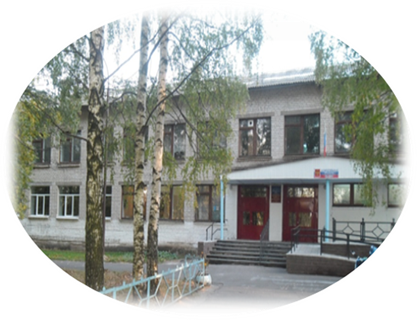
Модель психолого-педагогической диагностики выпускников основной школы
Паршина Е.В., педагог-психолог МКОУ Чкаловская СШ №5

Slide 2

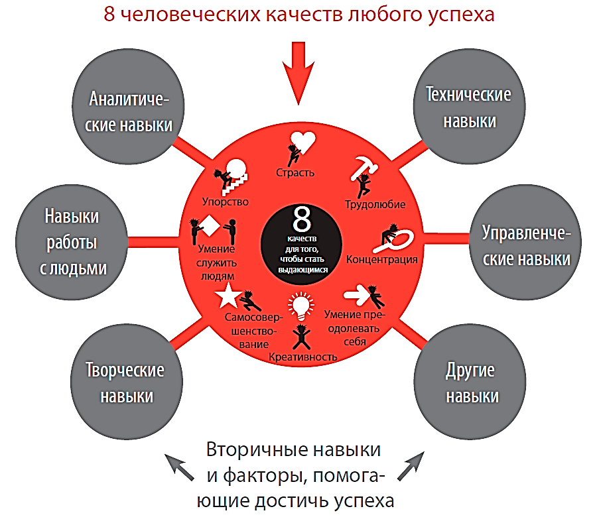


Slide 3

Коммуникабельность, дружелюбие
Лидерские качества
Умение решать сложные задачи
Организованность
Пунктуальность
Умение работать в команде
Креативность, гибкость, критическое мышление

Slide 4
Методологические вопросы
В юношеском возрасте некоторые важные профессиональные качества находятся в скрытом состоянии
Недостаточный уровень самосознания подростка; неустойчивость эмоционального состояния, неадекватная самооценка
Недостаток жизненного опыта
В каком возрасте целесообразно проводить диагностику?
С какой целью?
В каких формах?
3
2
1
Важные факторы при выявлении профессиональных способностей

Slide 5
Цель: уточнение специализации дальнейшего обучения на основе изучения интересов, склонностей и особенностей мышления учащихся
Диагностика особенностей мотивационной сферы
Диагностика познавательной сферы
Диагностика эмоционально-волевой сферы
Принципы подбора методик:
избыток информации или дублирование тестов;
оптимальное количество тестов;
определенная последовательность предъявления методик

Slide 6
Экспресс-диагностика
1 день
Где я? Остановись.
2 день
Кто я? Исследуй.
3 день
Куда идти? Выбери.
Цель: сбор информации об учащихся для принятия обоснованного решения о выборе профиля обучения; активизация профессионального самоопределения.

Slide 7
Жизнь человека – это череда определенных выборов.
Выбирай правильно.
Результаты диагностики

Slide 8


Slide 9


Slide 10
Мотивационная сфера
Методика «Одно из двух» (модификация методики Холланда) Методика «Профиль» (модификация методики А .Голомштока) | Групповая диагностика профессиональных интересов и склонностей. Уточняет и конкретизирует профессиональные намерения учащихся.
Интеллектуальная сфера
Тест интеллектуального потенциала (П.Ржичан) Методика «Эрудит» (модификация методики ШТУР) | Выявляет уровень развития невербального интеллекта (логическое мышление). Определяет усвоение понятий школьной программы и сформированность мыслительных операций.
Эмоционально-волевая сфера
Методика «Социальный интеллект» (модификация методики Н.Холла) Методика «Поведение в конфликте» (модификация методики К.Томаса) Определение уровня тревожности (опросник вегетативной лабильности) | Выявляет слагаемые социального интеллекта, которые являются важнейшим условием полноценного профессионального и личностного развития человека Помогает увидеть особенности поведения в конфликтных ситуациях. Выявляет уровень тревожности, связанной с учебной деятельностью и отношениями со сверстниками и взрослыми.
Бланк «Результаты самодиагностики»

Slide 11
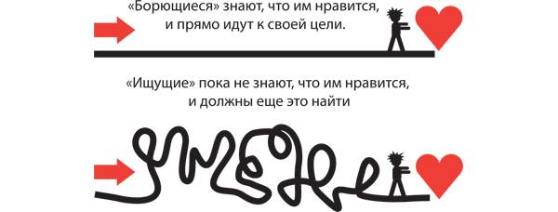
Построение образовательно-профессионального маршрута выпускников школы.
Осознанный
выбор
Внешний мир
Внутренний мир
Совмещение двух миров

Slide 12
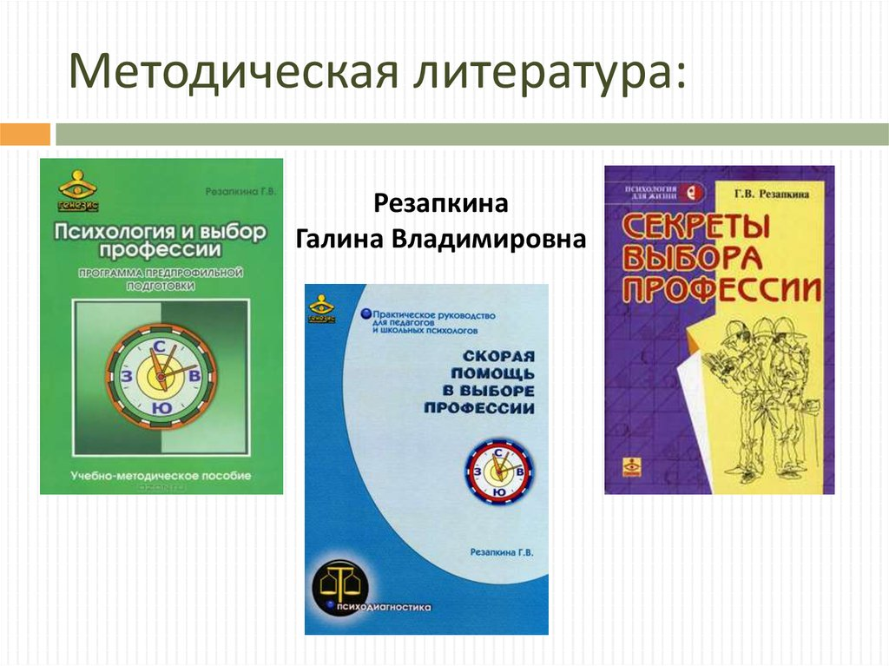
Галина Владимировна Резапкина
metod.kabi.net.ru
Proftime.edu.ru
psycRologia.edu.ru
5233942@mail.ru
Жизнь человека – череда многочисленных выборов, и выбор профессии можно отнести к самым сложным.
Г.В. Резапкина

